Slide 1
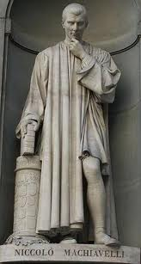

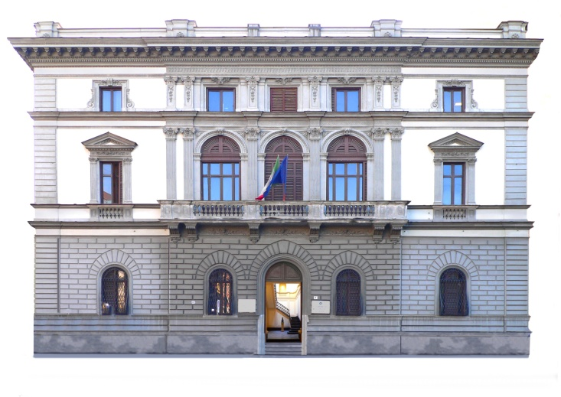
Liceo delle Scienze Umane
Liceo Linguistico
Liceo Economico Sociale
tanto nomini nullum par elogium
Dirigente Scolastico Prof.ssa Elena Zacchilli
a.s. 2020/2021

Slide 2
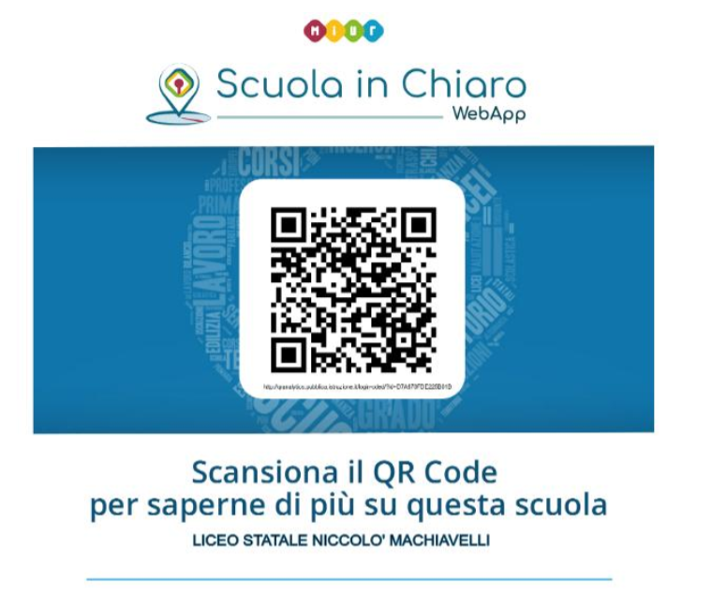
APPLICAZIONE SCUOLA IN CHIARO
LINK SCUOLA IN CHIARO sito
Circolare Iscrizioni MI del 12-11-2020:
Grazie all’ applicazione Scuola in Chiaro in un’app, a partire da un QR Code dinamico associato ad ogni singola istituzione scolastica (e accessibile dal portale Scuola in Chiaro), viene data la possibilità di accedere alle principali informazioni sulla scuola e di raffrontare alcuni dati con quelli di altre scuole del territorio. Sono disponibili, inoltre, le informazioni riguardanti le strutture scolastiche, le attrezzature, le infrastrutture multimediali e la progettualità delle scuole. Le istituzioni scolastiche potranno valorizzare il QR Code con i materiali informativi di presentazione dell’offerta formativa.
Scuola in chiaro rappresenta uno strumento utile soprattutto per le famiglie che in occasione delle iscrizioni devono orientarsi nella scelta della scuola e del percorso di studi dei propri figli

Slide 3
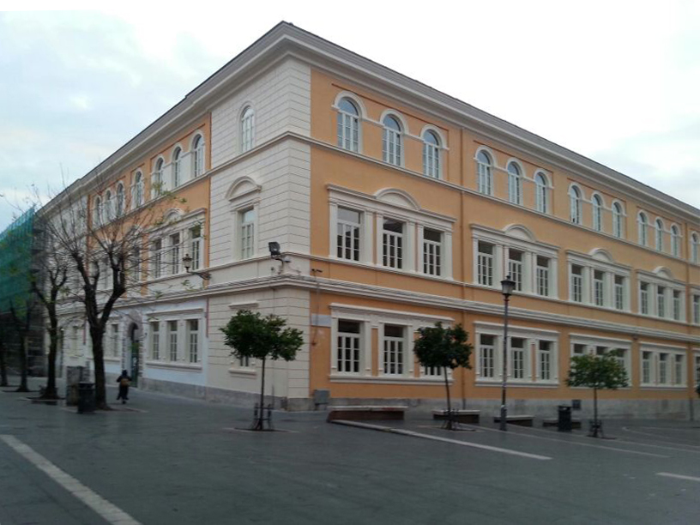
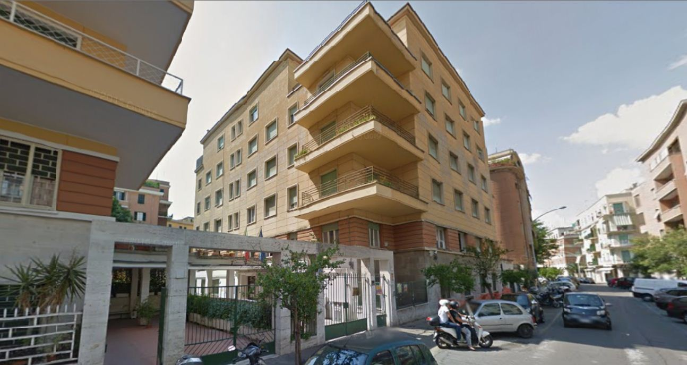


Il Niccolò Machiavelli, dislocato su tre sedi, nasce a Roma nel 2000, ma ha alle sue spalle una lunga tradizione.
 | L’Istituto Magistrale Oriani che fin dal 1936 ha avuto sede nell’edificio di piazza Indipendenza 7
 | Il Liceo classico Gaio Lucilio con sede in via dei Sabelli 86 (nello storico quartiere di San Lorenzo).
 | A queste due sedi si è poi aggiunta la sede di via Giovanni da Procida 16 per far fronte alle crescenti richieste di iscrizioni.

Slide 4
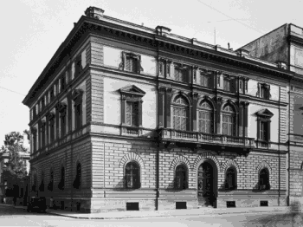
La sede di Piazza Indipendenza
Nella parte moderna si trovano le aule, la palestra e un cortile interno che viene utilizzato anche per l’attività sportiva. L’edificio è costituito da tre piani ed è fornito di ascensore, utilizzabile esclusivamente dal personale e dai disabili
Nella parte ottocentesca dell’edificio si trovano la Presidenza, la Segreteria, la Biblioteca, la Sala docenti, l’Aula Magna, il laboratorio di lingue, di informatica, di chimica e fisica e il centro di documentazione.
Nella sede centrale sono presenti
3 sezioni del Liceo delle Scienze Umane ( sez. B D L ) e
3 sezioni del Liceo Linguistico ( sez E F G )
(per un totale di 30 classi)

Slide 5



Collegamenti per la sede di Piazza Indipendenza
Sede P.zza Indipendenza
La scuola è raggiungibile a piedi dalla Stazione Termini e direttamente, da diverse parti di Roma, con le seguenti linee urbane:
204 Tiburtina-Flaminio
310 Vescovio-Indipendenza
492 St. Cipro-Tiburtina
649 Tiburtina-Don Orione
75 Via Poerio- via XX settembre
Metro B e B1: Castro Pretorio
Metro A: Stazione Termini

Slide 6
Il “Gaio Lucilio”: la sede di via dei Sabelli completamente rinnovata
Progettato come scuola agli inizi del ‘900, l’edificio, situato in Via dei Sabelli 86, nel cuore dello storico quartiere San Lorenzo, si sviluppa su tre piani (piano rialzato, primo e secondo piano) ed è fornito di Sala proiezioni, Sala docenti, Biblioteca (circa 5000 volumi), Laboratori Scientifici, Aula LIM, Aula Magna, Laboratorio Linguistico e ascensore e di elevatore per disabili.
Nella sede sono presenti
1 sezione del Liceo delle Scienze Umane sez C e 1 prima sez P
1 sezione del Liceo Linguistico sez N
2 prime, una seconda, una terza e una quarta di LICEO ECONOMICO SOCIALE sez M e O
(per un totale di 16 classi)

Slide 7
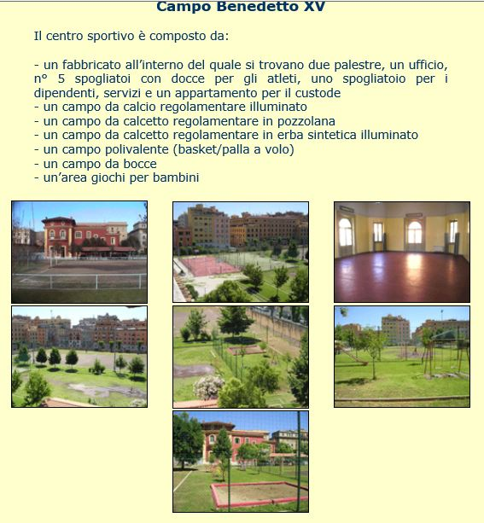
CENTRO SPORTIVO CAVALIERI DI COLOMBO
Via dei Sabelli 88

Slide 8


Collegamenti per la sede
Via dei Sabelli
La scuola è raggiungibile a piedi da P.zza di Porta Maggiore e da Piazzale del Verano ed è servita da linee urbane e treni delle “linee laziali”.
3 St. di Trastevere - P.zza Thorwaldsen
19 P.zza dei Gerani - P.zza Risorgimento
71 St. Tiburtina - P.zza S. Silvestro
492 St. Tiburtina - Musei Vaticani

Slide 9
La sede di Via Giovanni Da Procida: una piccola grande oasi …
Per far fronte alle maggiori richieste di iscrizioni, nell’a.s. 2007-2008, nei pressi di piazza Bologna, apre una nuova sede, in una palazzina che ospita anche la scuola media “Falcone e Borsellino”. Comprende il corso di Scienze Umane e quello Linguistico con tutti laboratori: Laboratorio di informatica con collegamento in rete, Laboratorio Linguistico, Aula LIM e Palestra.
E’ fornita di ascensore per disabili.
Nella sede sono presenti: 1 sezione del Liceo delle Scienze Umane
+1 sezione del Liceo Linguistico (per un totale di 10 classi)

Slide 10

Collegamenti per la sede
Via Giovanni da Procida
La scuola si trova a pochi passi da piazza Bologna e dalla Stazione Tiburtina
Metro B (fermata stazioneTiburtina)
Metro B (fermata piazza Bologna)
Metro C (da Conca d’Oro)
309 (da Colli Aniene)

Slide 11


ORARIO GIORNALIERO
giorno | LUNEDì | MARTEDì | MERCOLEDì | GIOVEDì | VENERDì | SABATO
ora | prima campanella h. 8,05 seconda campanella h.8,10
I | dalle h. 8,10 alle h.9,10 |  |  |  |  | L I B E R O
II | dalle h. 9,10 alle h.10,10
III | dalle h. 10,10 alle h.11,00
intervallo | dalle h. 11,00 alle h.11,20
IV | dalle h. 11,20 alle h.12,10
V | dalle h. 12,10 alle h.13,10
VI | dalle h. 13,10 alle h 14,10

Slide 12

LICEO LINGUISTICO
L’indirizzo offre una formazione liceale caratterizzata dallo studio di tre lingue straniere nei cinque anni di corso.
L’orario settimanale include lezioni di conversazione con docenti di madrelingua e lezioni all’interno dei laboratori linguistici della scuola.

Slide 13
Quadro Orario del Liceo Linguistico
Materie d’insegnamento | Primo biennio |  | Secondo biennio |  | V
 | I | II | III | IV
Italiano | 4 | 4 | 4 | 4 | 4
Latino | 2 | 2 | . | . | .
Storia e Geografia | 3 | 3 | . | . | .
Lingua straniera 1 inglese* | 4 | 4 | 3 | 3 | 3
Lingua straniera 2 francese* | 3 | 3 | 4 | 4 | 4
Lingua straniera 3 spagnolo*/tedesco* | 3 | 3 | 4 | 4 | 4
Storia | . | . | 2 | 2 | 2
Filosofia | . | . | 2 | 2 | 2
Matematica | 3 | 3 | 2 | 2 | 2
Fisica | . | . | 2 | 2 | 2
Scienze naturali | 2 | 2 | 2 | 2 | 2
Storia dell’arte | . | . | 2 | 2 | 2
Educazione Fisica | 2 | 2 | 2 | 2 | 2
Religione | 1 | 1 | 1 | 1 | 1
Totale ore settimanali | 27 | 27 | 30 | 30 | 30
* conversazione col docente di madrelingua
Nel terzo anno una disciplina non linguistica (DNL) viene insegnata in una lingua straniera secondo la metodologia CLIL; nel quarto e quinto anno, due discipline non linguistiche (DNL) vengono insegnate in due delle lingue straniere curricolari secondo la metodologia CLIL

Slide 14

Il docente di conversazione in lingua straniera
  arricchisce la lingua di comunicazione aiutando gli studenti a esprimersi con scioltezza in diversi contesti
  è portatore di modelli culturali in grado di suscitare curiosità e interesse
favorisce un approccio didattico dinamico e flessibile all’insegnamento /apprendimento della lingua

Slide 15



Approccio immersivo
Duplice obiettivo: focus sulla disciplina insegnata + focus su aspetti comunicativi della lingua straniera che fa da target veicolare.
Risultati attesi:
Una maggiore fiducia nella proprie capacità comunicative nella lingua straniera target
Più spendibilità delle competenze linguistiche acquisite, specialmente in attività pratiche
Maggiore apertura e disponibilità alla mobilità nell'istruzione e nel lavoro
Content and Language Integrated Learning
CLIL = insegnamento di una disciplina non linguistica
( DNL) ( es. scienze, storia, matematica, storia dell’arte, filosofia etc. )
in una lingua straniera.
Nel Liceo Linguistico il CLIL è previsto nel 3°, 4°, 5°.

Slide 16


Prospettive del Liceo Linguistico consente l'accesso a tutti i corsi di laurea
Possibilità d’impiego:
il corso di studi offre possibilità di impiego immediato nel campo del turismo culturale
e, con il proseguimento degli studi superiori, nei seguenti campi:
Interpretariato
Mediazione linguistica
Editoria specializzata
Comunicazione
Settore pubblicitario
Diplomazia

Slide 17
Quadro Orario del Liceo Linguistico opzione internazionale
Materie d’insegnamento | Primo biennio |  | Secondo biennio |  | V
 | I | II | III | IV
Italiano | 4 | 4 | 4 | 4 | 4
Latino | 2 | 2 | . | . | .
Storia e Geografia | 3 | 3 | . | . | .
Lingua straniera 1 inglese* | 4 | 4 | 3 | 3 | 3
Lingua straniera 2 francese* | 3 | 3 | 4 | 4 | 4
Lingua straniera 3 spagnolo* | 3 | 3 | 4 | 4 | 4
Storia | . | . | 2 | 2 | 2
Filosofia | . | . | 2 | 2 | 2
Matematica | 3 | 3 | 2 | 2 | 2
Fisica | . | . | 2 | 2 | 2
Scienze naturali | 2 | 2 | 2 | 2 | 2
Storia dell’arte | . | . | 2 | 2 | 2
Educazione Fisica | 2 | 2 | 2 | 2 | 2
Religione | 1 | 1 | 1 | 1 | 1
Potenziamento curriculare lingua inglese (finalizzato a certificazione) | 2 | 2 | 2 | 2 | 2
Totale ore settimanali | 29 | 29 | 32 | 32 | 30
* conversazione col docente di madrelingua
Nel terzo anno una disciplina non linguistica (DNL) viene insegnata in lingua straniera secondo la metodologia CLIL; nel quarto e quinto anno, due discipline non linguistiche (DNL) vengono insegnate in due delle lingue straniere curricolari secondo la metodologia CLIL

Slide 18


Sezioni ad opzione Internazionale
Potenziamento inglese finalizzato al conseguimento delle certificazioni linguistiche incorporato nell’orario curricolare
1sezione Linguistico + 2 sezioni Scienze Umane
Sede centrale
Primo biennio:
29 ore settimanali (27+2) => Certificazione B1, PET
Quota a.s.20/21 160 EURO Annuali deliberata da C.I.
Secondo biennio:
32 ore settimanali (30+2) => Certificazione B2, FCE (FIRST)

Slide 19
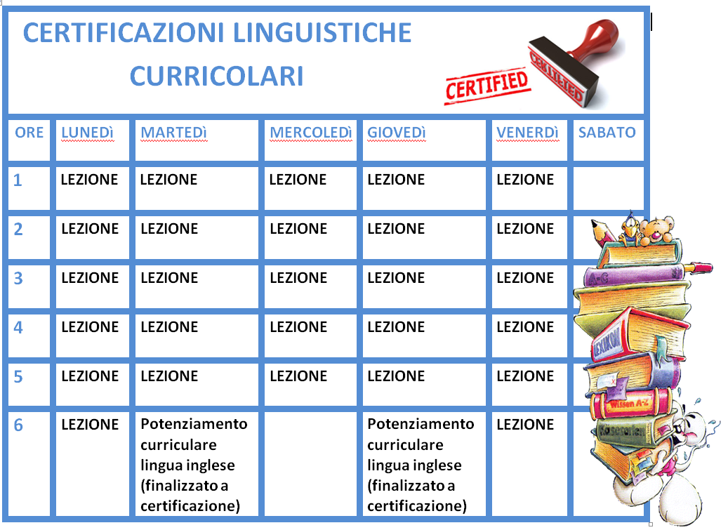
ESEMPIO

Slide 20

INTEGRAZIONE DEL CURRICOLO DI EDUCAZIONE CIVICA
COMPETENZE CHIAVE
Con riferimento alla competenze chiave europee per l’apprendimento permanente il nostro liceo attraverso l’insegnamento di educazione civica intende rafforzare le seguenti competenze:
Competenza personale, sociale e capacità di imparare a imparare
Competenza digitale
Competenze di cittadinanza.
L’Insegnamento prevede un
monte ore complessivo di 33 ore
da intendersi ricomprese nell’ambito del monte ore obbligatorio degli ordinamenti vigenti.
Ogni Consiglio di Classe propone la nomina del coordinatore e dei docenti che svolgeranno le attività per l’insegnamento trasversale dell’educazione civica

Slide 21


DIDATTICA DIGITALE INTEGRATA sito

Slide 22


Microsoft 365 for Education
Piattaforma per la Didattica Digitale Integrata, che rispetta le norme del GDPR ed è certificato dall’AGID, per:
Collaborare
Comunicare
Gestire attività e compiti

Slide 23
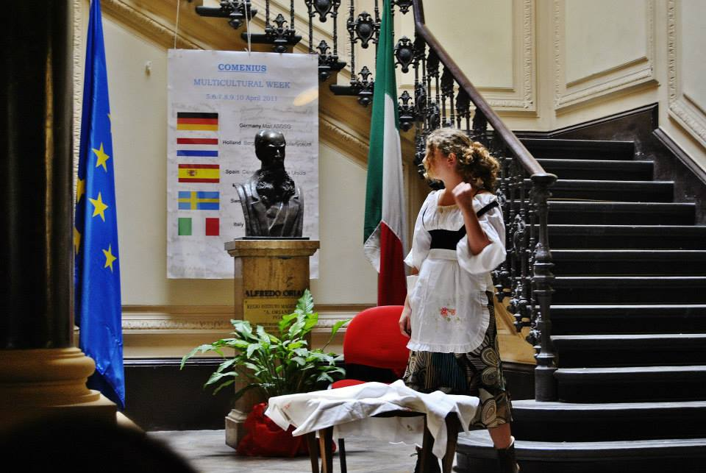
Il liceo Machiavelli: la nostra offerta formativa …
I Progetti del Pof
Gli scambi
I viaggi di istruzione
I campi-scuola
Le strutture
I laboratori
Il centro documentazione
…e tanto altro!

Slide 24
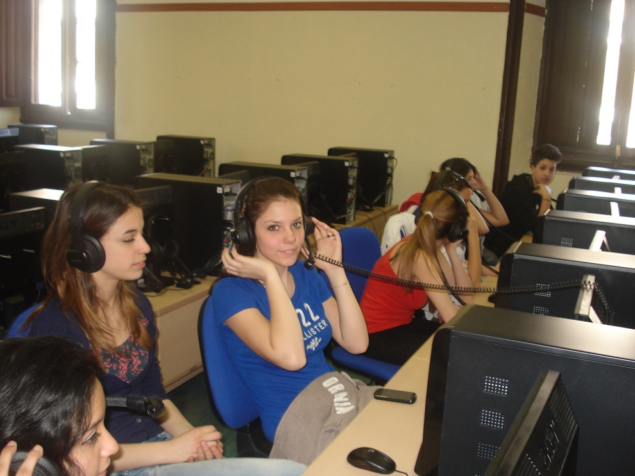


… si caratterizza per un forte e deciso processo di Internazionalizzazione
più lingue
più mobilità
più cooperazione
più competenze mirate
più tecnologie
più cittadinanza attiva
più inclusione

Slide 25

Progetti curricolari di potenziamento linguistico
Internazionalizzazione
Collaborazione con l'Università John Cabot di Roma Potenziamento lingua inglese
Progetti eTwinning Potenziamento competenze linguistiche e digitali
Uscite didattiche per spettacoli in lingua
Potenziamento competenze linguistiche
Progettazione UNESCO
Potenziamento competenze linguistiche e di cittadinanza globale

Slide 26


Riconoscimento europeo
Scuola eTwinning al Liceo Machiavelli
Internazionalizzazione
Almeno due progetti eTwinning all’anno
2009 al 2020:
34 premi di Qualità Nazionale, 4 premi di Eccellenza Nazionale, 3 Menzioni Speciali, 1 primo Premio Europeo, 1 primo premio Miglior Team Italiano delle scuole superiori

Slide 27

Progetti extra-curricolari di potenziamento linguistico
Internazionalizzazione
Certificazione Lingua Francese (DELF)
Certificazione Lingua Inglese (Cambridge Esol)
Certificazione Lingua Spagnola (DELE)
Certificazione Lingua Tedesca
Laboratorio teatrale bilingue
Laboratorio di cittadinanza globale Rete Dialogues
Conseguimento certificazione B1, B2
Conseguimento certificazione B1, B2
Conseguimento certificazione B1,B2
Conseguimento certificazione A2
Potenziamento competenze linguistiche associate all’espressione creativa della propria identità
Potenziamento competenze linguistiche e di cittadinanza globale

Slide 28
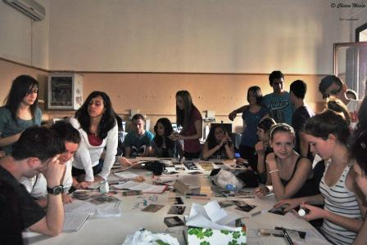
Mobilità
Internazionalizzazione
scambi culturali
dal 2010, scambi con Francia (Marsiglia, Parigi, Bordeaux), Germania (Coburgo), Svezia (Nykopings)

Slide 29
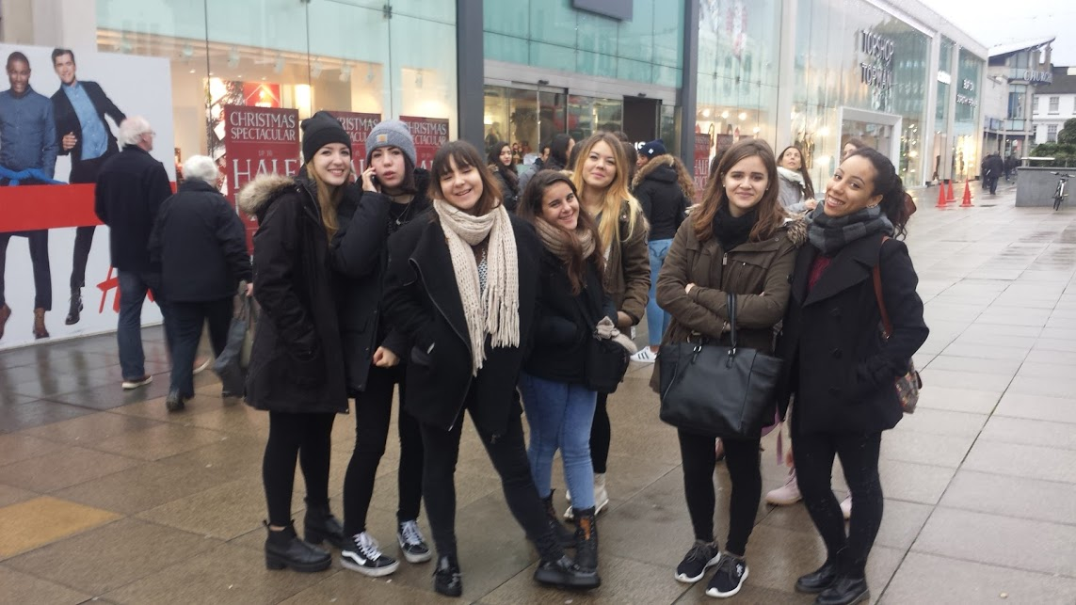
Mobilità
Internazionalizzazione
stage linguistici
dal 2011, stage in Francia (Nizza), nel Regno Unito (Brighton, Oxford), in Spagna ( Salamanca, Alicante, Malaga), Malta
proposte 2019- 2020
stage (6 notti): Edimburgo, Salamanca, Toledo
ministage (4 notti): Alicante, Oxford

Slide 30

Mobilità
Internazionalizzazione
stage culturali o campi scuola all’estero
2019- 2020
- Stage culturale a Londra (5 notti)
- Campo scuola:
(4 notti) Strasburgo

Slide 31

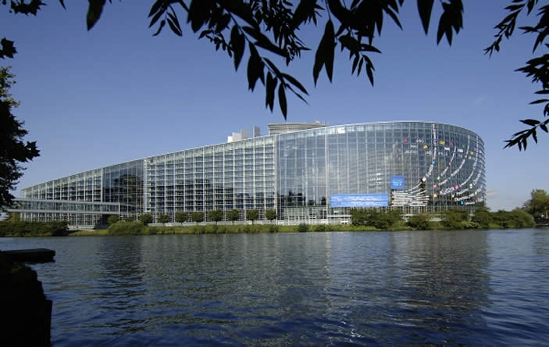
Mobilità premio: STRASBURGO
Internazionalizzazione
11 alunni e 1 docente partecipano a una seduta del Parlamento Europeo [Euroscola]

Slide 32

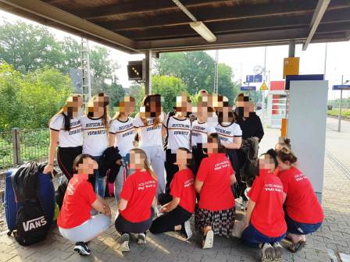
Mobilità premio: Move2learn 2018
Internazionalizzazione
Nel giugno 2018 una delegazione di 7 alunni e 2 docenti si reca a Marl, Germania, come premio per il Concorso Move2learn promosso dalla Commissione Europea (riservato a progetti eTwinning)

Slide 33




Slide 34
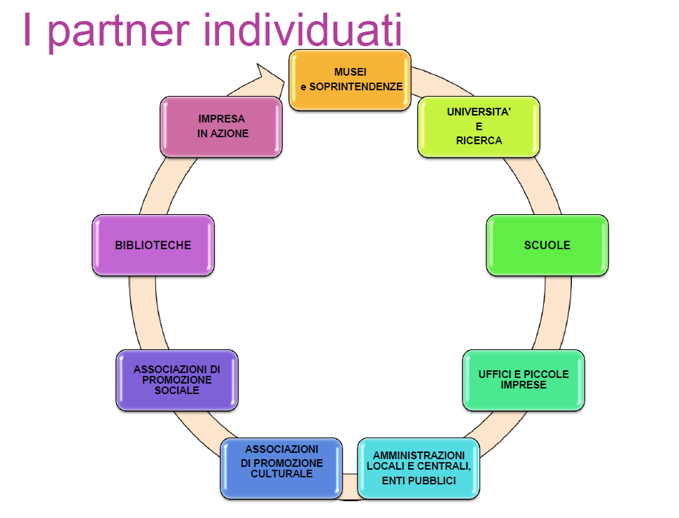

Slide 35

Corsi di recupero
… e potenziamento
Corso sulle tecniche di studio
esercizio dello studio: memoria e apprendimento, educare la memoria, i tipi di memoria, il tempo dello studio; discipline scolastiche e metodo di studio: applicazione all’apprendimento, tipologia dello studio, procedure, regole e tecniche). .
Attività di recupero, sostegno e potenziamento
La motivazione allo studio, pur essendo condizione necessaria per il successo scolastico, può, in alcuni casi, rivelarsi non sufficiente. Pertanto la scuola, al fine di garantire a tutti gli studenti la possibilità di conseguire gli obiettivi formativi prefissati, promuove le seguenti iniziative:
corsi di recupero in itinere
corsi di recupero, sostegno, potenziamento e approfondimento in orario curricolare
corsi di recupero pomeridiano

Slide 36

BES
Bisogni Educativi Speciali
Direttiva ministeriale del 27 dicembre 2012 “Strumenti di intervento per alunni con Bisogni Educativi Speciali e organizzazione territoriale per l’inclusione scolastica“.
L’acronimo BES si riferisce a situazioni di difficoltà e/o di svantaggio dell’alunno, più o meno transitorie che lo limitano nell’apprendimento e nello sviluppo.
Per ciascun alunno vale il principio della personalizzazione dell’insegnamento, sancito dalla Legge 53/2003.

Slide 37

Liceo Machiavelli: i docenti hanno seguito corsi specifici e intervengono per:
creare uno spazio favorevole all’apprendimento;
creare un percorso didattico personalizzato per l’alunno con DSA;
individuare metodologie didattiche adeguate e flessibili per i bisogni dello studente;
utilizzare strumenti compensativi e prevedere misure dispensative;
collaborare con gli specialisti e la famiglia (concordando insieme i compiti a casa, le modalità di aiuto, le interrogazioni, la riduzione dei compiti …)
organizzare l'attività didattica secondo metodologie e strategie che favoriscono il processo di apprendimento.

Slide 38

Favoriamo l’attuazione e la diffusione delle
LINEE DI INDIRIZZO PER FAVORIRE IL DIRITTO ALLO STUDIO DEGLI ALUNNI ADOTTATI
che intendono rappresentare un agevole strumento di lavoro, con l'obiettivo di fornire conoscenze e linee programmatiche a carattere teorico-metodologico che consentano alla scuola di garantire ai bambini e ai ragazzi adottati e alle loro famiglie ulteriori opportunità nel loro percorso di crescita
Docente Referente adozioni: con funzione di cerniera tra scuola, famiglia e altri soggetti che sostengono la famiglia nel post-adozione.

Slide 39


Iscrizione all’anno scolastico 2021/2022
Ai sensi dell’articolo 7, comma 28, del d.l. 95/2012, convertito dalla l. 135/2012, le iscrizioni sono effettuate in modalità on line per tutte le classi iniziali della scuola primaria, secondaria di primo grado e secondaria di secondo grado statale
Le domande di iscrizione on line dovranno essere presentate dalle ore 8:00 del 4 gennaio 2021 alle ore 20:00 del 25 gennaio 2021. su “Iscrizioni on line”, disponibile sul portale del Ministero dell’Istruzione www.istruzione.it/iscrizionionline/
ATTENZIONE su www.istruzione.it/iscrizionionline/ selezionare Ordine di scuola (sec. II grado) e denominazione
MACHIAVELLI (EX ORIANI) : indirizzo scienze umane e linguistico
CODICE DEL LICEO DA INDICARE NEL MODULO DI ISCRIZIONI
(per il Linguistico, per le Scienze Umane e per l’Economico Sociale)
RMPM02601Q

Slide 40
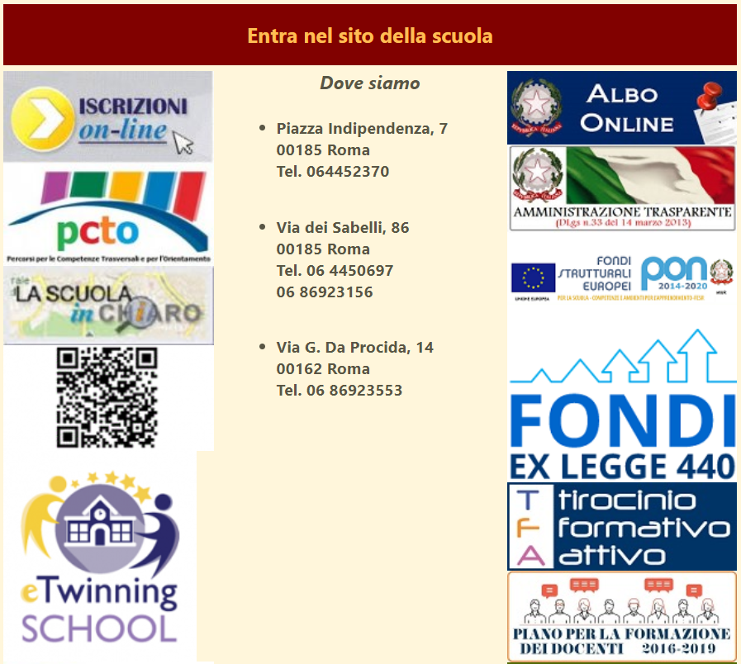
SITO
Si ricorda che le iscrizioni al 1° anno di corso devono essere effettuate esclusivamente on line:
selezionare iscrizioni on line
direttamente dal sito della scuola
www.ismachiavelli.eu
CODICE DEL LICEO DA INDICARE NEL MODULO DI ISCRIZIONI:
www.ismachiavelli.eu
Liceo delle Scienze Umane
Liceo Linguistico
Liceo Economico sociale
RMPM02601Q

Slide 41
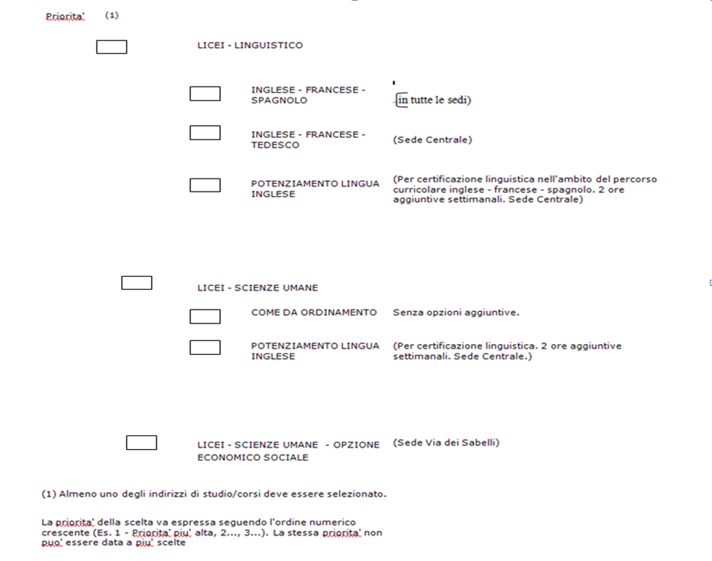

Slide 42
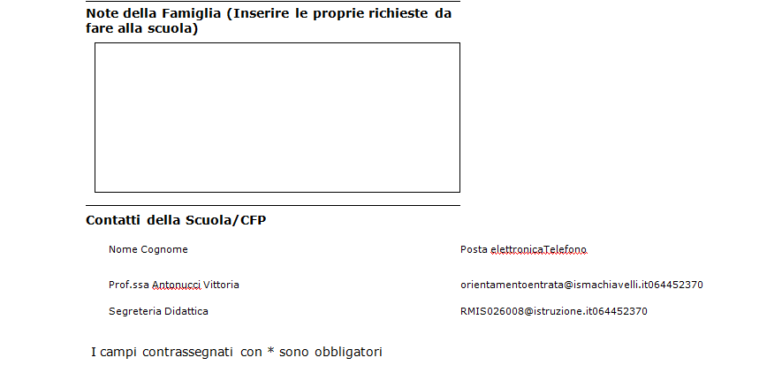

Slide 43
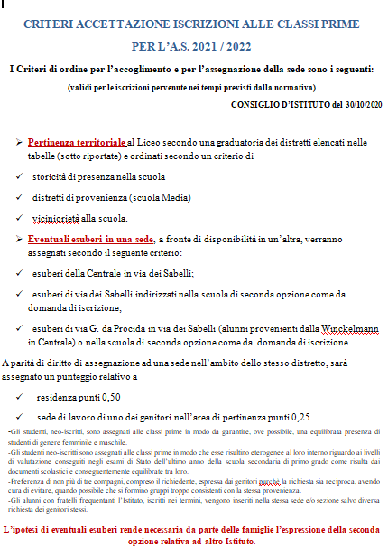

Slide 44
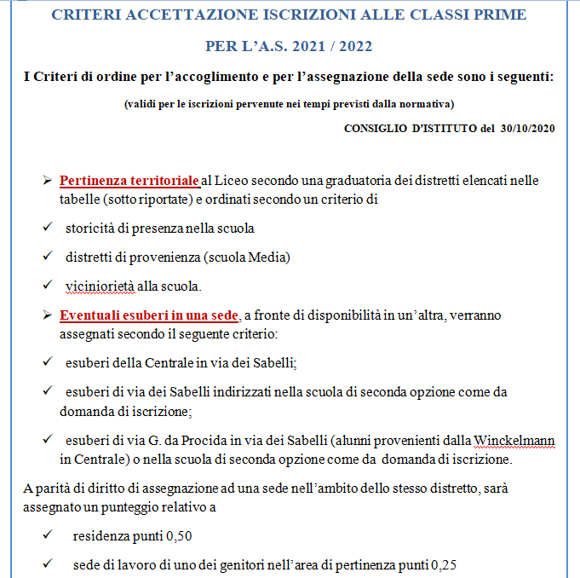

Slide 45
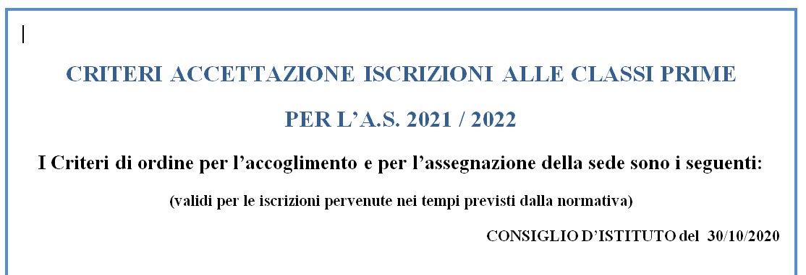
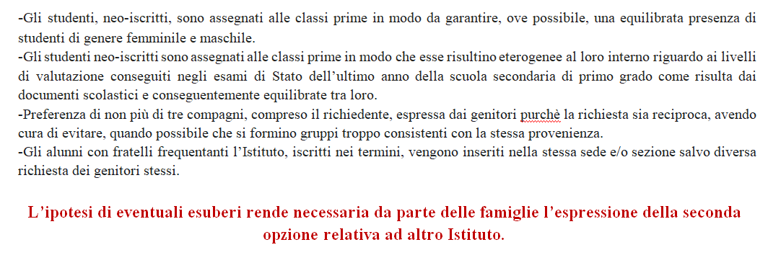

Slide 46
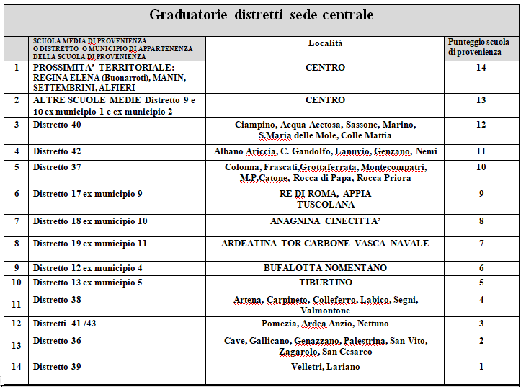

Slide 47
